Slide 1
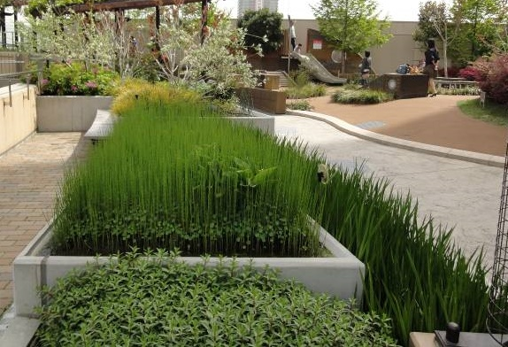
2014景觀論壇：健康的地景
水培薄層綠屋頂之熱效應研究
黃宜瑜 東海大學景觀學系 助理教授
陳建德 中興大學農藝學系 助理教授
蔡炎奇 東海大學景觀學系 研究生
江博瑜 東海大學景觀學系 研究生

Slide 2
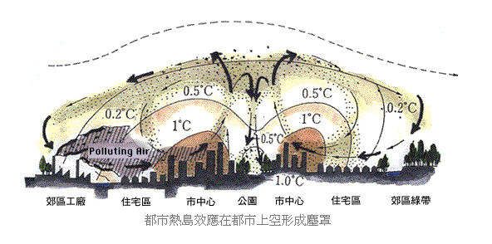
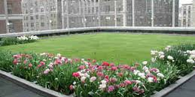
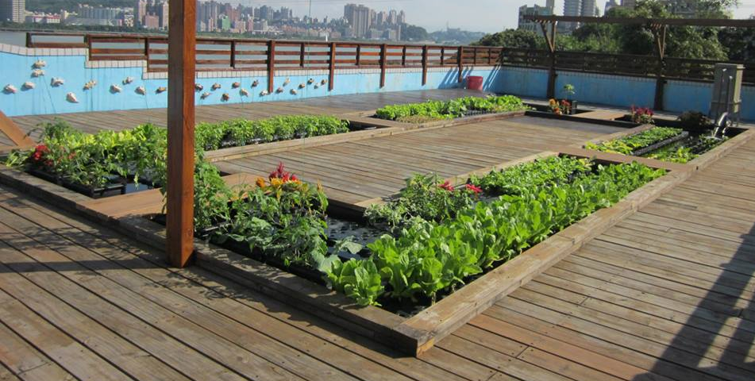
問題意識形成與研究目的
減輕都市熱環境惡化
降低熱島效應的最有效方法就是「增加都市綠化面積」。
都市綠化空間不足
「薄層綠屋頂」遂成為目前許多國內外許多城市因應都市熱島現象的重要策略之一。
綠建築標章及法規規定
都市建築物綠屋頂的新規定－「新建物之屋頂、露台之綠化面積應達屋頂面積1/2以上 」(新北市都市設計審議原則，2011；高雄市綠建築自治條例，2012)
土培薄層綠屋頂
＋？
水培薄層綠屋頂降溫效果如何？
近幾年水培栽植逐漸被運用在屋頂綠化上。唯目前針對其屋頂之減熱效果較少受到學者關注。由於其與土培薄層綠屋頂之種植方式並不相同，其所造成的減熱效果亦有可能不一樣。因此，本研究的目的為探討水培植栽應用於薄層綠屋頂之熱效應研究。
水培薄層綠屋頂
Notes:
都市日益擴張，導致綠地空間及自然地區的流失。都市熱島效應日趨嚴重，熱島效應造成都市能源集中的惡性循環。
減輕都市熱環境惡化，降低熱島效應的最有效方法就是「增加都市綠化面積」。

Slide 3
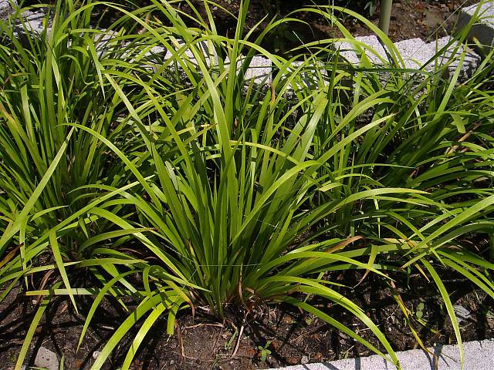
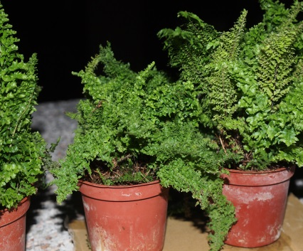
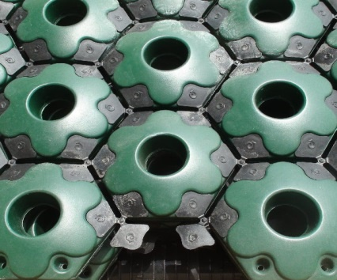
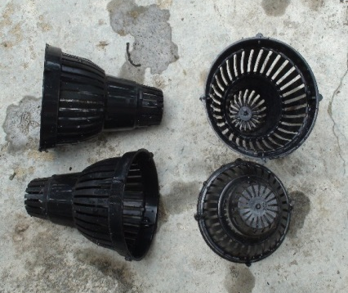
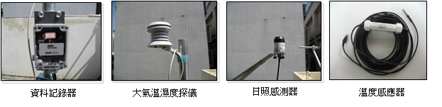
實驗設計與材料
實驗地點
台中市大里區一處坐北朝南之透天厝平屋頂為實驗場地。
水培植栽選擇
1.具有低維護、茂密度較高、多年生。
2. 適合水培栽植，且需符合浮盤栽培器之最大載重。
茴香菖蒲
波士頓腎蕨
蕨類植栽：波士頓腎蕨（喜歡溫暖潮濕環境）。
親水性植栽：茴香菖蒲。
浮盤栽培器
選擇市面上販售之花飛碟浮體及栽培杯。
監測儀器
花飛碟浮體
栽培杯
Onset, HOBO micro station
Onset , S-THB-M002
Onset , S-LIB-M003
Onset, S-TMB-M002
Onset, S-TMB-M006
Notes:
都市日益擴張，導致綠地空間及自然地區的流失。都市熱島效應日趨嚴重，熱島效應造成都市能源集中的惡性循環。
減輕都市熱環境惡化，降低熱島效應的最有效方法就是「增加都市綠化面積」。

Slide 4
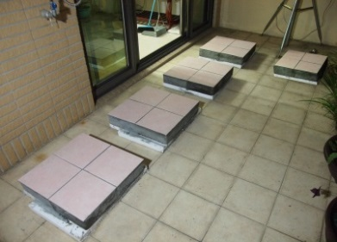
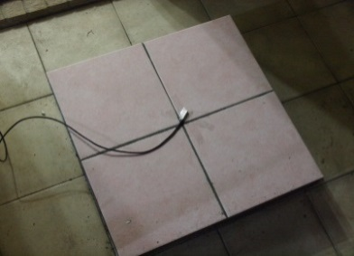
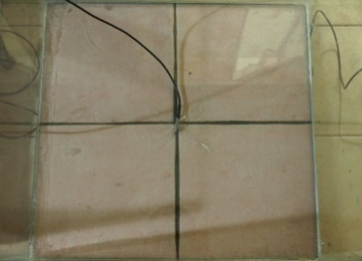
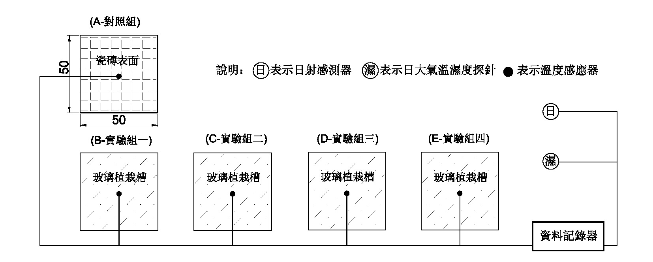
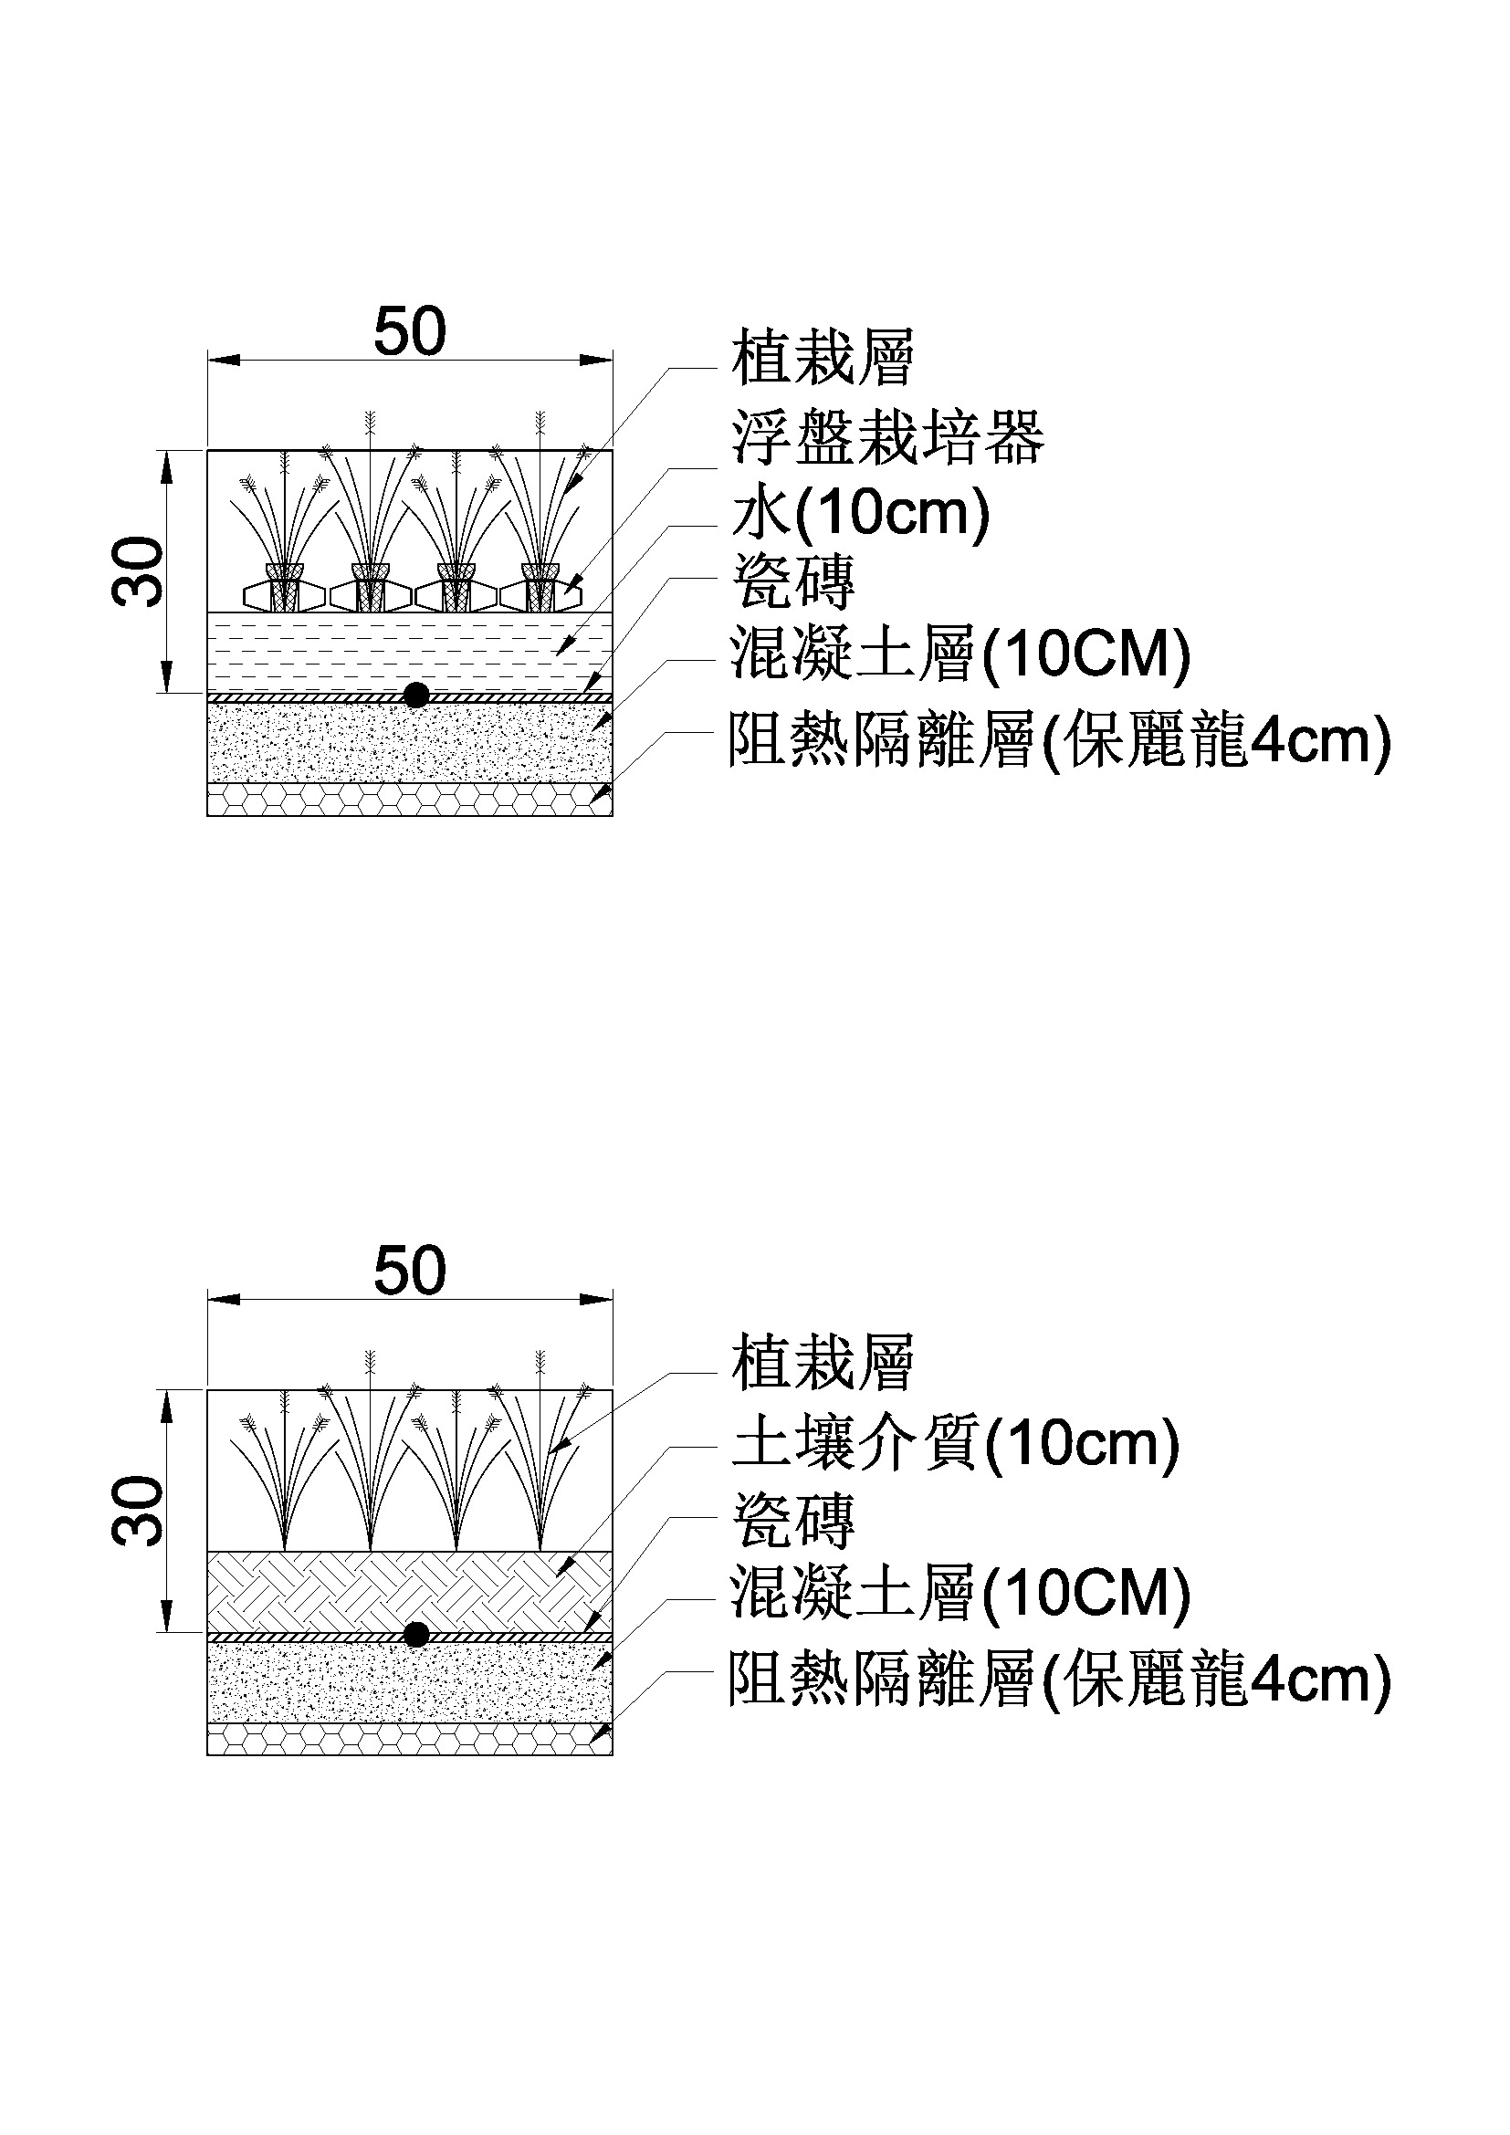
植栽槽設計與配置
實驗配置
製作五塊模擬陽台之表面黏貼磁磚之水泥板(50*50*10cm) ，其中四塊上方各放置一個50*50*30cm的玻璃植栽槽（實驗組），第五塊水泥板則淨空以模擬裸露之陽台（對照組）。
植栽槽設計
模擬屋頂水泥板
1.水培植栽槽：10cm水介質層、浮盤栽培器、植栽層。
2.土培植栽槽：10cm土壤介質層、植栽層。
土壤介質層＝泥炭土：真珠石：蛭石：砂質壤土＝1：1：1：1均勻拌和。
儀器配置
日照感測器及大氣溫濕度探儀架設於離地160cm高處，溫度感應器放置於植栽槽底部中央及磁磚表面中央。
磁磚表面測點位置
玻璃植栽槽測點位置
實驗配置
水培植栽槽
土培植栽槽
Notes:
都市日益擴張，導致綠地空間及自然地區的流失。都市熱島效應日趨嚴重，熱島效應造成都市能源集中的惡性循環。
減輕都市熱環境惡化，降低熱島效應的最有效方法就是「增加都市綠化面積」。

Slide 5
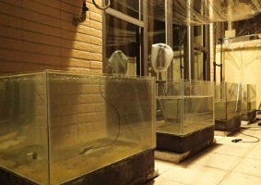
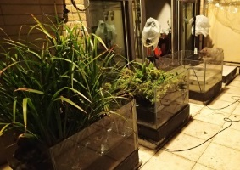
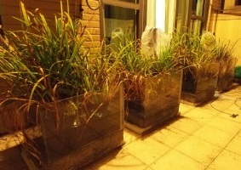
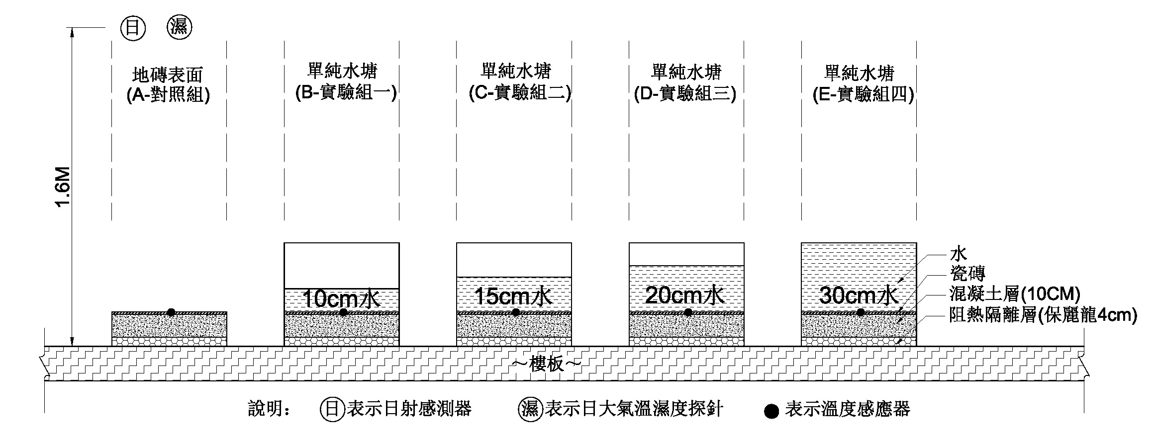
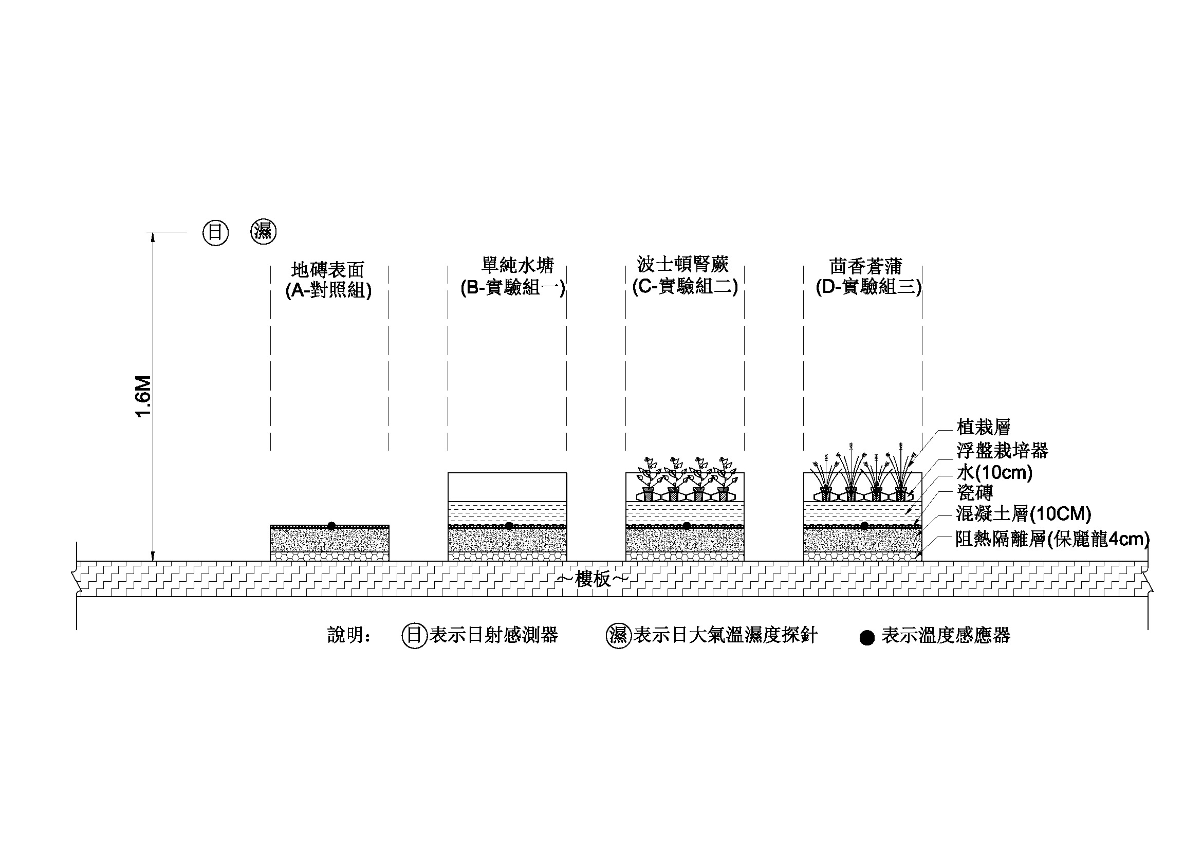
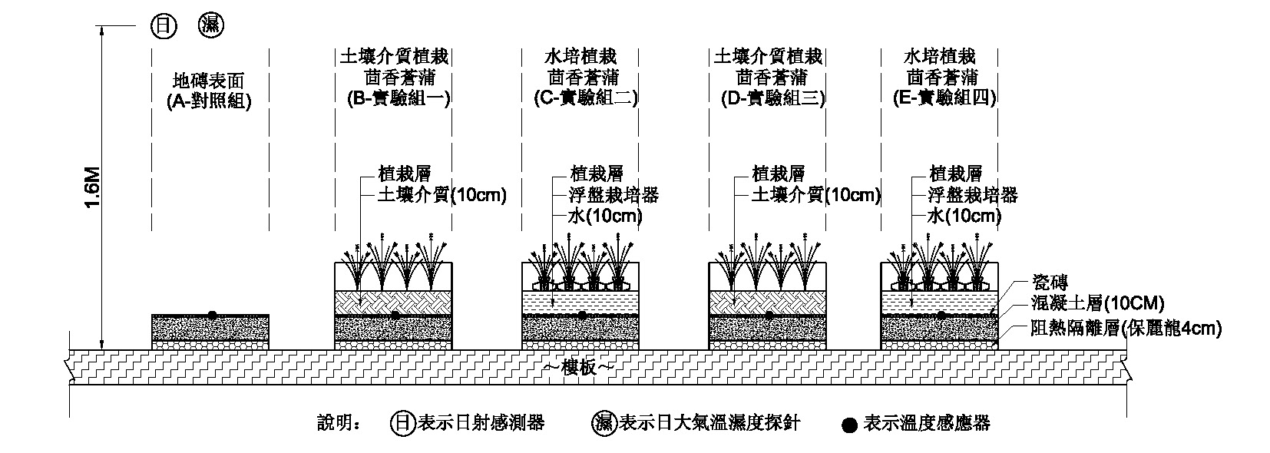
各階段實驗內容
第一階段
不同水深之單純水塘屋頂之熱效應比較
(一)
(二)
(三)
四個玻璃植栽槽分別設置水深10cm、15cm、20cm及30cm單純水塘。
第一階段
第二階段
單純水塘屋頂與水培薄層綠屋頂之熱效應比較
使用三個玻璃植栽槽，其中兩個設置水深10cm水培植栽區(波士頓腎蕨、茴香菖蒲)，另一個設置為水深10cm單純水塘槽。
第二階段
第三階段
水培薄層綠屋頂與土培薄層綠屋頂之熱效應比較
第三階段
兩個玻璃植栽槽設置水深10cm水培植栽區，另兩個設置為10cm土壤介質植栽區。
(本階段使用植栽皆為茴香蒼蒲)
Notes:
都市日益擴張，導致綠地空間及自然地區的流失。都市熱島效應日趨嚴重，熱島效應造成都市能源集中的惡性循環。
減輕都市熱環境惡化，降低熱島效應的最有效方法就是「增加都市綠化面積」。

Slide 6
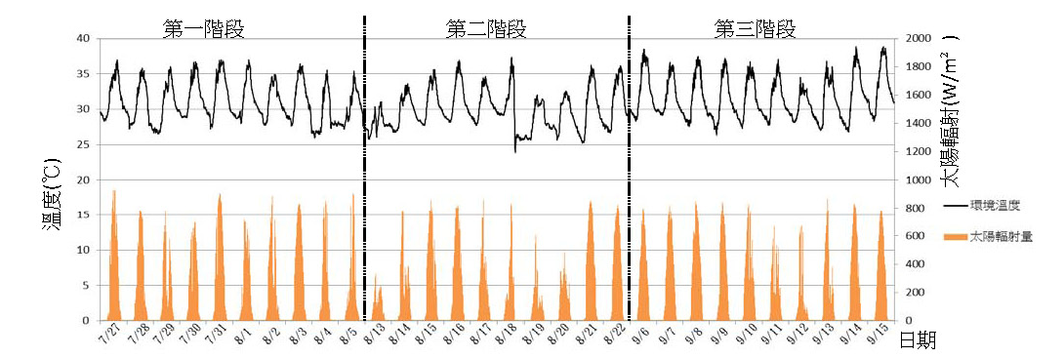
監測期間氣候狀況
實驗日期
氣候狀況
實驗日期為103.07.27～103.09.15，有效實驗資料擷取天數為30天。各階段實驗天數為10天。
監測期間日射量除8/13、8/19、8/20、9/11、9/12等五天外，其餘時間每日最高日射量均高於700w/m²，大氣環境溫度除8/13、8/14、8/17~8/20及9/12等6天外，其餘最高溫皆達35℃以上，而全部最低溫皆高於25℃。
1.第一階段實驗日期為7/27~8/5。
2.第二階段實驗日期為8/13~8/22。
3.第三階段實驗日期為9/6~9/15。
(資料每10分鐘擷取一次，一天共擷取144個數據)
Notes:
都市日益擴張，導致綠地空間及自然地區的流失。都市熱島效應日趨嚴重，熱島效應造成都市能源集中的惡性循環。
減輕都市熱環境惡化，降低熱島效應的最有效方法就是「增加都市綠化面積」。

Slide 7
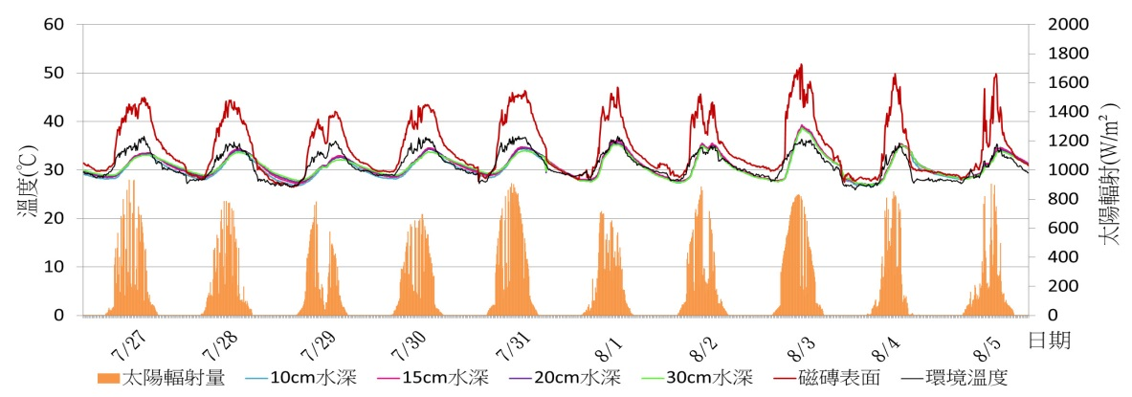
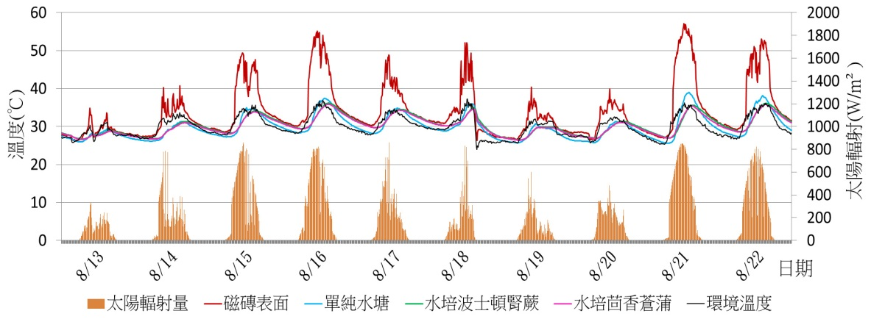
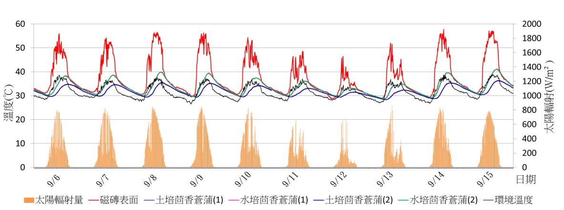
整體分析結果
第一階段
實驗結果趨勢
1.實驗期間對照組(裸露磁磚)的表面溫度和實驗組(單純水塘屋頂、水培與土培薄層綠屋頂)底部溫度皆呈現明顯的差異。
2.環境溫度越高，越能凸顯單純水塘屋頂與土培/水培薄層綠屋頂的降溫效果。
第二階段
因此，三個階段本研究均挑選每個實驗期間，環境溫度與日射量二者皆變化穩定且表現較高的一天進行分析。
第三階段
Notes:
都市日益擴張，導致綠地空間及自然地區的流失。都市熱島效應日趨嚴重，熱島效應造成都市能源集中的惡性循環。
減輕都市熱環境惡化，降低熱島效應的最有效方法就是「增加都市綠化面積」。

Slide 8
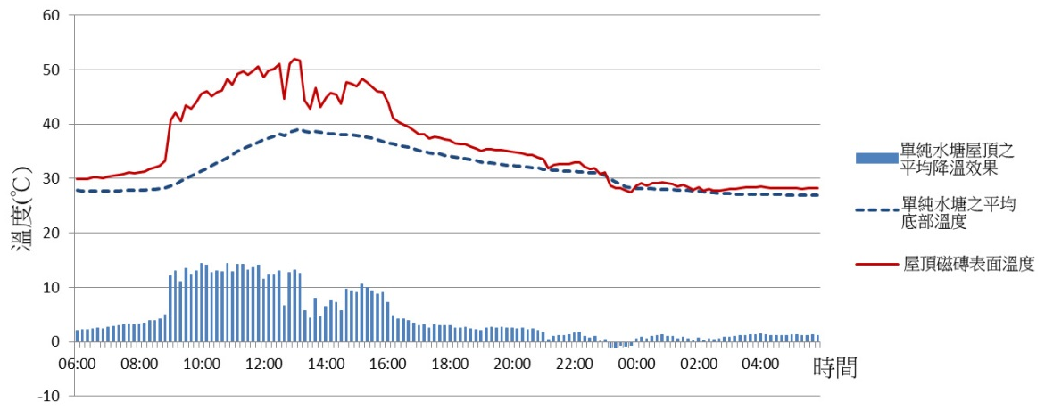
第一階段分析結果
不同水深之單純水塘屋頂之熱效應比較
屋頂降溫效果之比較
各時段降溫效果分析圖
1.分析日期：8/3清晨6:00至8/4清晨6:00。
2.降溫效果：水深越深的單純水塘屋頂，其降溫效果便越顯著，唯不同水塘降溫效果的差距均在0.50C以內，故不太明顯。
(降溫效果係四個不同水深單純水塘降溫效果之平均值)
時段 | 06:00~ 08:00 (℃) | 08:00~ 10:00 (℃) | 10:00~ 12:00 (℃) | 12:00~ 14:00 (℃) | 14:00~ 16:00 (℃) | 16:00~ 18:00 (℃) | 18:00~ 20:00 (℃) | 20:00~ 22:00 (℃) | 22:00~ 24:00 (℃) | 24:00~ 02:00 (℃) | 02:00~ 04:00 (℃) | 04:00~ 06:00 (℃)
屋頂磁磚表面溫度 | 30.4 | 37.1 | 47.7 | 48.0 | 46.4 | 39.1 | 35.7 | 33.5 | 30.3 | 28.8 | 28.1 | 28.2
10cm單純水塘降溫效果 | 2.6 | 8.2 | 13.8 | 9.7 | 8.5 | 3.7 | 2.5 | 1.8 | 0.4 | 1.2 | 1.2 | 1.5
15cm單純水塘降溫效果 | 2.5 | 8.1 | 13.4 | 9.5 | 8.3 | 3.5 | 2.3 | 1.6 | 0.2 | 0.8 | 0.8 | 1.2
20cm單純水塘降溫效果 | 2.7 | 8.2 | 13.6 | 9.9 | 8.7 | 3.9 | 2.6 | 1.8 | 0.1 | 0.6 | 0.7 | 1.1
30cm單純水塘降溫效果 | 2.7 | 8.3 | 13.6 | 10.0 | 8.9 | 4.0 | 2.6 | 1.7 | 0.0 | 0.6 | 0.7 | 1.1
(降溫效果＝磁磚表面溫度-實驗組底部溫度)
Notes:
都市日益擴張，導致綠地空間及自然地區的流失。都市熱島效應日趨嚴重，熱島效應造成都市能源集中的惡性循環。
減輕都市熱環境惡化，降低熱島效應的最有效方法就是「增加都市綠化面積」。

Slide 9
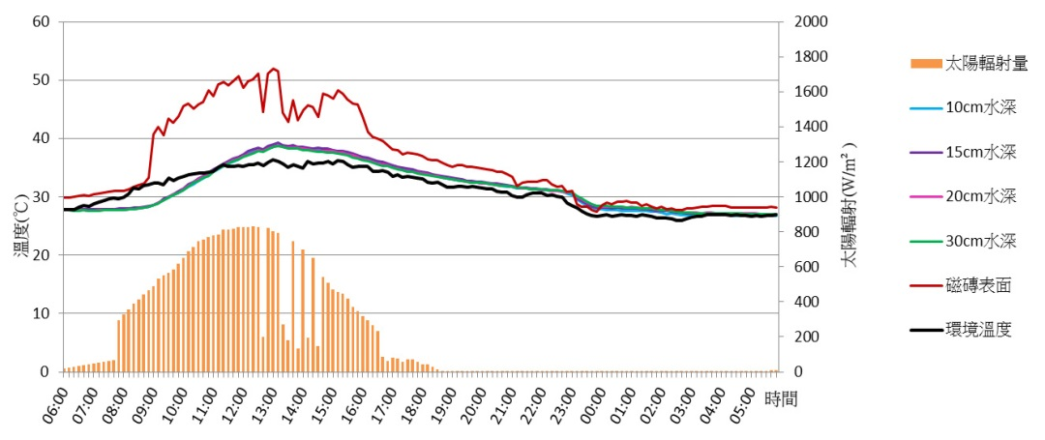
第一階段分析結果
不同水深之單純水塘屋頂之熱效應比較
屋頂熱振幅降低效果之比較
1.單純水塘屋頂具有降低屋頂表面溫度與緩和溫度波動的效果。主要原因為其可有效削減熱輻射傳導進入建築物內部(Barrio, 1998)，水塘水份之蒸發也有助於帶走部分的熱容量(Erell et al., 2006)。
2.水深越深，熱振幅降低的百分比則越高，唯其差異並不十分明顯
考慮減輕建築物載重，本研究選擇10cm水培綠屋頂進行後續的實驗設計。
單日監測資料
溫度類型 | 平均溫度(℃) | 溫度範圍(℃) | 溫度差(℃) | 熱振幅降低百分比
環境溫度 | 31.0 | 25.9~36.4 | 10.5 | －
屋頂瓷磚表面溫度 | 36.1 | 27.5~51.9 | 24.4 | －
10cm單純水塘底部溫度 | 31.5 | 26.7~39.3 | 12.6 | 48.4%
15cm單純水塘底部溫度 | 31.8 | 27.0~39.3 | 12.3 | 49.6%
20cm單純水塘底部溫度 | 31.6 | 27.1~38.9 | 11.8 | 51.6%
30cm單純水塘底部溫度 | 31.6 | 27.1~38.8 | 11.7 | 52.0%
(熱震幅降低%＝磁磚表面溫度差-實驗組溫度差/磁磚表面溫度差)
Notes:
都市日益擴張，導致綠地空間及自然地區的流失。都市熱島效應日趨嚴重，熱島效應造成都市能源集中的惡性循環。
減輕都市熱環境惡化，降低熱島效應的最有效方法就是「增加都市綠化面積」。

Slide 10
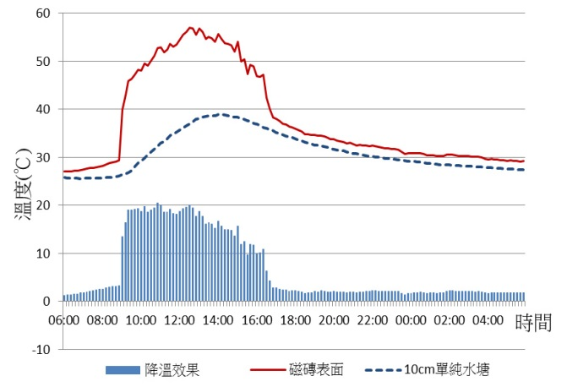
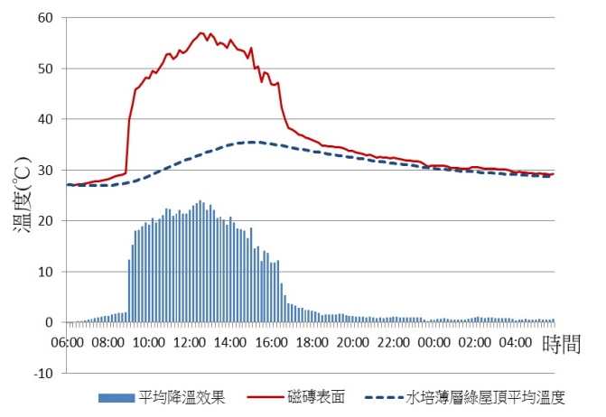
第二階段分析結果
單純水塘屋頂與水培薄層綠屋頂之熱效應比較屋頂降溫效果之比較
1.分析日期：8/21清晨6:00至8/22清晨6:00。
2.降溫效果：水培薄層綠屋頂比單純水塘屋頂的降溫效果更好，但波士頓腎蕨與茴香蒼蒲的降溫效果並沒有太大的差異。
各時段降溫效果分析圖
時段 | 06:00~ 08:00 (℃) | 08:00~ 10:00 (℃) | 10:00~ 12:00 (℃) | 12:00~ 14:00 (℃) | 14:00~ 16:00 (℃) | 16:00~ 18:00 (℃) | 18:00~ 20:00 (℃) | 20:00~ 22:00 (℃) | 22:00~ 24:00 (℃) | 24:00~ 02:00 (℃) | 02:00~ 04:00 (℃) | 04:00~ 06:00 (℃)
屋頂磁磚表面溫度 | 27.5 | 37.0 | 51.5 | 55.6 | 51.9 | 40.3 | 34.8 | 32.9 | 31.7 | 30.6 | 30.2 | 29.4
單純水塘降溫效果 | 1.8 | 10.3 | 19.1 | 17.9 | 13.7 | 4.9 | 2.0 | 1.9 | 2.0 | 1.8 | 2.1 | 1.8
水培波士頓腎蕨降溫效果 | 0.4 | 9.6 | 21.6 | 22.3 | 16.5 | 5.2 | 1.0 | 0.4 | 0.2 | 0.1 | 0.5 | 0.3
水培茴香蒼蒲降溫效果 | 0.5 | 9.3 | 21.0 | 22.0 | 16.6 | 5.8 | 1.6 | 1.0 | 0.8 | 0.6 | 0.8 | 0.3
(降溫效果＝磁磚表面溫度-實驗組底部溫度)
Notes:
都市日益擴張，導致綠地空間及自然地區的流失。都市熱島效應日趨嚴重，熱島效應造成都市能源集中的惡性循環。
減輕都市熱環境惡化，降低熱島效應的最有效方法就是「增加都市綠化面積」。

Slide 11
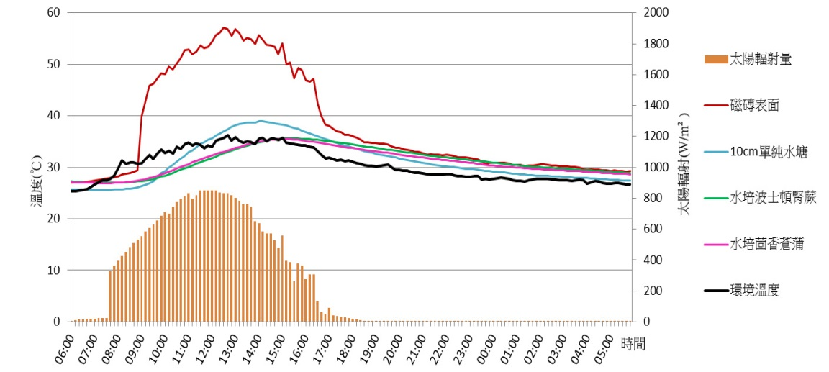
第二階段分析結果
單純水塘屋頂與水培薄層綠屋頂之熱效應比較屋頂熱振幅降低效果之比較
1.水培薄層綠屋頂的熱振幅降低百分比顯著比單純水塘屋頂還要高出許多。
2.水培薄層綠屋頂有更優良的降溫效果與緩和屋頂表面溫度波動的效果。主要原因為植栽可有效削減熱輻射傳導，且植物的蒸散效果(evapotranspiration)也有助於帶走部分的熱容量。
單日監測資料
溫度類型 | 平均溫度(℃) | 溫度範圍(℃) | 溫度差(℃) | 熱振幅降低百分比
環境溫度 | 30.3 | 25.4～36.3 | 10.9 | －
屋頂瓷磚表面溫度 | 37.8 | 27.0～57.0 | 30.0 | －
單純水塘底部溫度 | 31.2 | 25.6～39.0 | 13.4 | 55.3%
水培波士頓腎蕨底部溫度 | 31.3 | 27.0～35.7 | 8.7 | 71.0%
水培茴香蒼蒲底部溫度 | 31.1 | 26.9～35.5 | 8.6 | 71.3%
(熱震幅降低%＝磁磚表面溫度差-實驗組溫度差/磁磚表面溫度差)
Notes:
都市日益擴張，導致綠地空間及自然地區的流失。都市熱島效應日趨嚴重，熱島效應造成都市能源集中的惡性循環。
減輕都市熱環境惡化，降低熱島效應的最有效方法就是「增加都市綠化面積」。

Slide 12
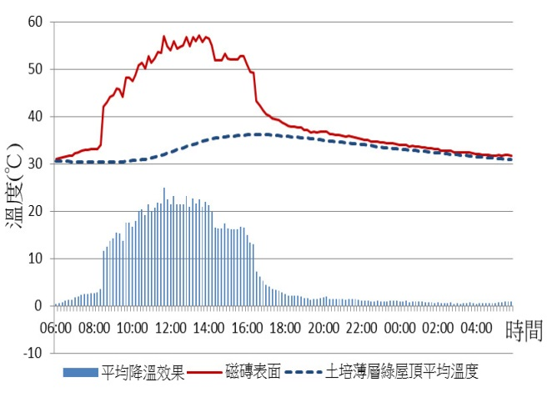
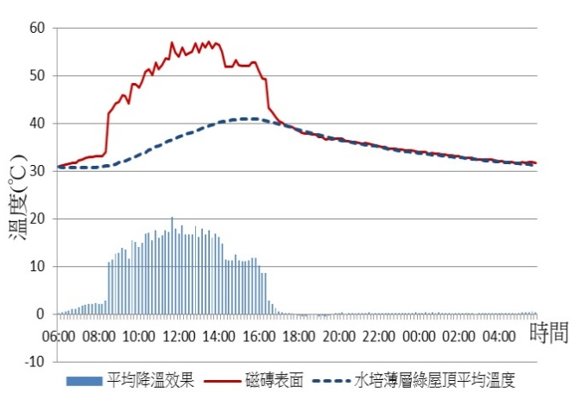
第三階段分析結果
水培薄層綠屋頂與土培薄層綠屋頂之熱效應比較屋頂降溫效果之比較
1.分析日期：9/15清晨6:00至9/16清晨6:00。
2.降溫效果：土培薄層綠屋頂的降溫效果比水培薄層綠屋頂的降溫效果更優良。二重複的結果(I, II)也相當一致。
各時段降溫效果分析圖
時段 | 06:00~ 08:00 (℃) | 08:00~ 10:00 (℃) | 10:00~ 12:00 (℃) | 12:00~ 14:00 (℃) | 14:00~ 16:00 (℃) | 16:00~ 18:00 (℃) | 18:00~ 20:00 (℃) | 20:00~ 22:00 (℃) | 22:00~ 24:00 (℃) | 24:00~ 02:00 (℃) | 02:00~ 04:00 (℃) | 04:00~ 06:00 (℃)
屋頂磁磚表面溫度 | 30.6 | 31.1 | 33.2 | 36.1 | 38.2 | 38.1 | 36.7 | 35.3 | 34.1 | 33.1 | 32.2 | 31.4
土培茴香蒼蒲降溫效果(I) | 1.6 | 11.8 | 20.7 | 21.9 | 17.2 | 6.8 | 1.9 | 1.5 | 1.0 | 0.9 | 0.6 | 0.7
水培茴香蒼蒲降溫效果(I) | 1.3 | 10.5 | 17.1 | 17.4 | 12.2 | 2.7 | -0.5 | 0.1 | 0.1 | 0.2 | 0.0 | 0.2
土培茴香蒼蒲降溫效果(II) | 1.6 | 11.7 | 20.6 | 21.9 | 17.1 | 6.7 | 1.8 | 1.4 | 1.0 | 0.8 | 0.5 | 0.6
水培茴香蒼蒲降溫效果(II) | 1.3 | 10.4 | 16.8 | 17.1 | 12.2 | 2.9 | -0.3 | 0.2 | 0.2 | 0.3 | 0.1 | 0.3
(降溫效果＝磁磚表面溫度-實驗組底部溫度)
Notes:
都市日益擴張，導致綠地空間及自然地區的流失。都市熱島效應日趨嚴重，熱島效應造成都市能源集中的惡性循環。
減輕都市熱環境惡化，降低熱島效應的最有效方法就是「增加都市綠化面積」。

Slide 13
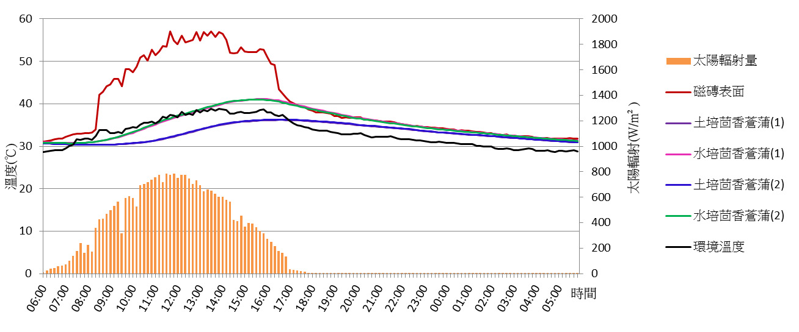
第三階段分析結果
水培薄層綠屋頂與土培薄層綠屋頂之熱效應比較屋頂熱振幅降低效果之比較
1.土培薄層綠屋頂的熱振幅降低百分比顯著比水培薄層綠屋頂還要高出許多。
2.與水培薄層綠屋頂相比，土培薄層綠屋頂有更優良的降溫效果與緩和屋頂表面溫度波動的效果。主要原因為因土壤的熱傳導率比水還低，故可有效削減熱輻射之傳導。
單日監測資料
溫度類型 | 平均溫度(℃) | 溫度範圍(℃) | 溫度差(℃) | 熱振幅降低百分比
環境溫度 | 33.1 | 28.7～38.8 | 10.1 | －
屋頂瓷磚表面溫度 | 40.3 | 31.1～57.1 | 26.0 | －
10cm土培茴香蒼蒲底部溫度(I) | 33.1 | 30.4～36.2 | 5.8 | 77.7%
10cm水培茴香蒼蒲底部溫度(I) | 35.2 | 30.8～41.1 | 10.3 | 60.4%
10cm土培茴香蒼蒲底部溫度(II) | 33.2 | 30.4～36.3 | 5.9 | 77.3%
10cm水培茴香蒼蒲底部溫度(II) | 35.2 | 30.7～41.0 | 10.3 | 60.4%
(熱震幅降低%＝磁磚表面溫度差-實驗組溫度差/磁磚表面溫度差)
Notes:
都市日益擴張，導致綠地空間及自然地區的流失。都市熱島效應日趨嚴重，熱島效應造成都市能源集中的惡性循環。
減輕都市熱環境惡化，降低熱島效應的最有效方法就是「增加都市綠化面積」。

Slide 14
結論與建議
結論
由研究結果得知水培介質深度越深，其降溫效果與熱振幅減少效果便越佳，但四者間的差異並不明顯。有種植栽水培薄層綠屋頂的降溫與熱振幅減少的效果，比沒有種植植栽的更為優異，唯波士頓腎蕨與茴香蒼蒲二者間的效果差異不大。在相同的介質深度之下，土培薄層綠屋頂的降溫與熱振幅減少效果亦比水培薄層綠屋頂更為優良。
(一) 在日間，水培薄層綠屋頂具有顯著的降溫效果。環境溫度越高，降溫效果便越顯著。
(二) 水的深度並非水培薄層綠屋頂重要的減熱影響因素。
(三) 總體而言，本實驗研究薄層屋頂日間降溫效果由大而小依序為：土培薄層綠屋頂＞水培薄層綠屋頂＞單純水塘屋頂。
建議
水培薄層綠屋頂介質水相較於土壤介質容易取得且方便後續更換管理，在植栽種植水分需求管理上更是簡易，植栽槽只需保有基本水深植栽便能生長良好，因此建議在薄層綠屋頂建置上可適度的應用水培栽植方式。
本實驗因受限於實驗器材故僅針對兩種植栽進行實驗探討，後續研究可由療癒性庭園或屋頂農業糧食生產觀點切入，探討療癒性植栽或蔬菜於水培薄層綠屋頂建置之應用及降溫效果，提出更多元的水培薄層屋頂之應用建議。

Slide 15

Thank You !
簡
報
完
畢
敬
請
指
教

